Slide 1
DEZVOLTAREA REȚELELOR NEURONALE ÎN PROCESAREA LIMBAJULUI NATURAL
Absolvent: Motoc Dan-Adrian

Slide 2
Evoluţia reţelelor in NLP:
Model bigram
MLP
RNN
LSTM
Transformer

Slide 3
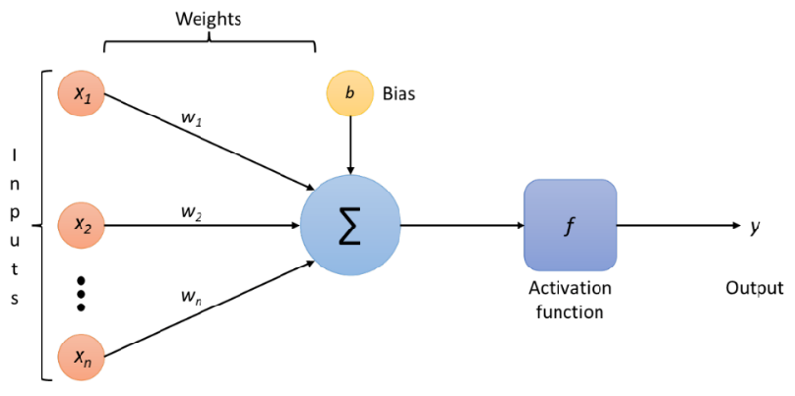
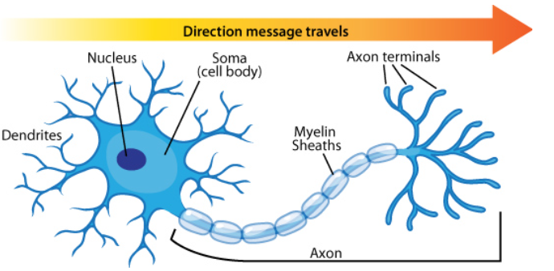
Structura unui Neuron Biologic
Modelul Perceptronului - descris de Rosenblatt (1957)

Slide 4
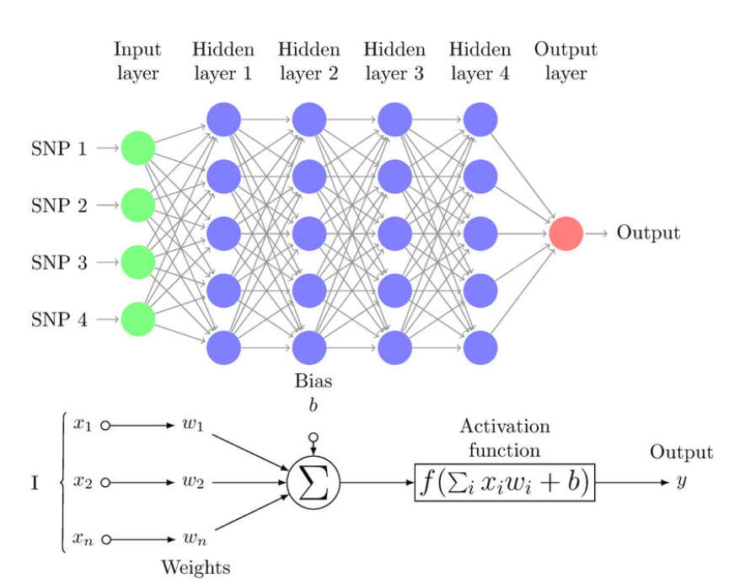

Slide 5
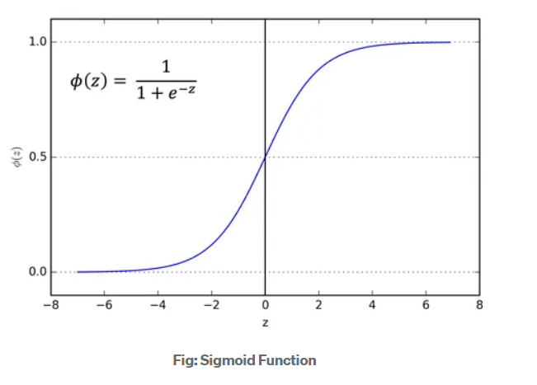
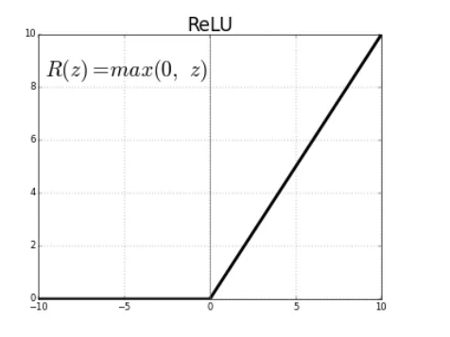
Funcția ReLU este definită matematic ca f(x) = max(0, x).
Aceasta înseamnă că ReLU returnează valoarea de intrare x dacă x este pozitivă și zero dacă x este negativă.
Funcția sigmoidă este definită matematic ca f(x) = 1 / (1 + e^(-x)). Aceasta mapează orice valoare reală la un interval între 0 și 1.

Slide 6
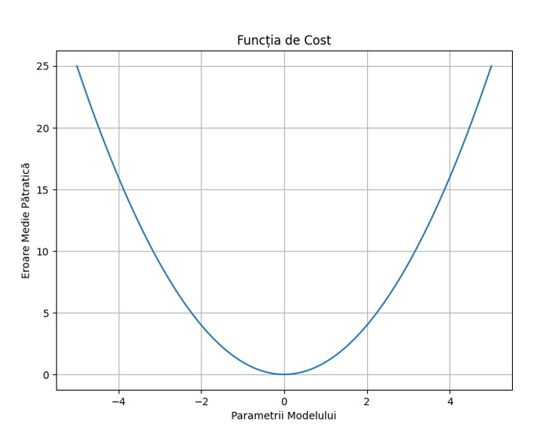

$$J\left(θ\right)=\frac{1}{2m}\sum_{i=1}^{m}{{\left(h_{θ}\left(x^{\left(i\right)}\right)−y^{\left(i\right)}\right)}^{2}}$$
O funcție de cost comună este eroarea medie pătratică

Slide 7
Funcţia de cost:
funcția de cost servește ca un indicator al performanței modelului, măsurând discrepanța dintre predicțiile modelului și valorile reale.
această discrepanță, sau eroare, orientează ajustarea parametrilor modelului în direcția optimă.
funcția de cost servește ca un indicator al performanței modelului, măsurând discrepanța dintre predicțiile modelului și valorile reale.
această discrepanță, sau eroare, orientează ajustarea parametrilor modelului în direcția optimă.

Slide 8
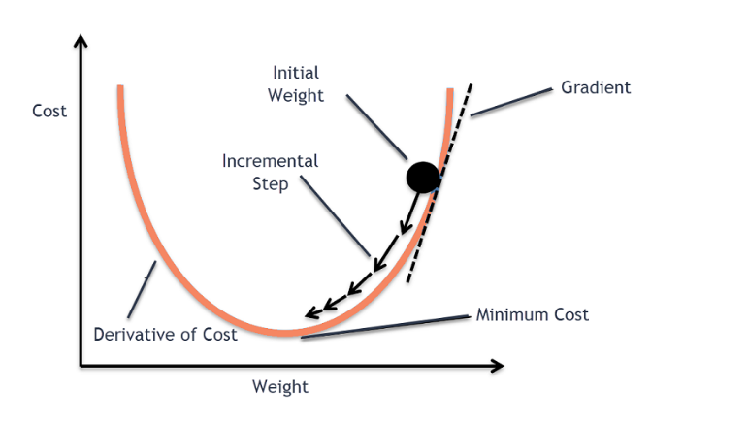
Scopul Algoritmului:
Gradient Descent este utilizat pentru a minimiza funcția de cost.
Scopul este de a găsi valorile parametrilor care reduc cât mai mult posibil eroarea dintre predicții și valorile reale.

Slide 9
Pașii Algoritmului:
Calculează gradientul (slope), care este derivata de ordinul întâi a funcției de cost în punctul curent.
Face un pas în direcția opusă gradientului pentru a reduce valoarea funcției de cost.
Rata de Învățare (α):
Rata de învățare este un parametru important care determină mărimea pasului făcut în direcția opusă gradientului.
O rată de învățare prea mare poate cauza sărituri peste minimul funcției.
O rată de învățare prea mică poate face algoritmul prea lent.

Slide 10
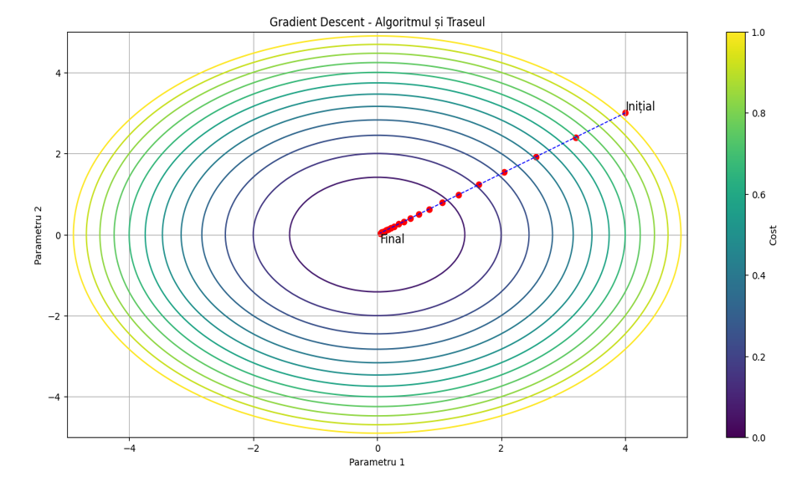
Exemplu funcție cuadratică bidimensională:
$$f\left(x, y\right)= x^{2}+ y^{2}$$

Slide 11
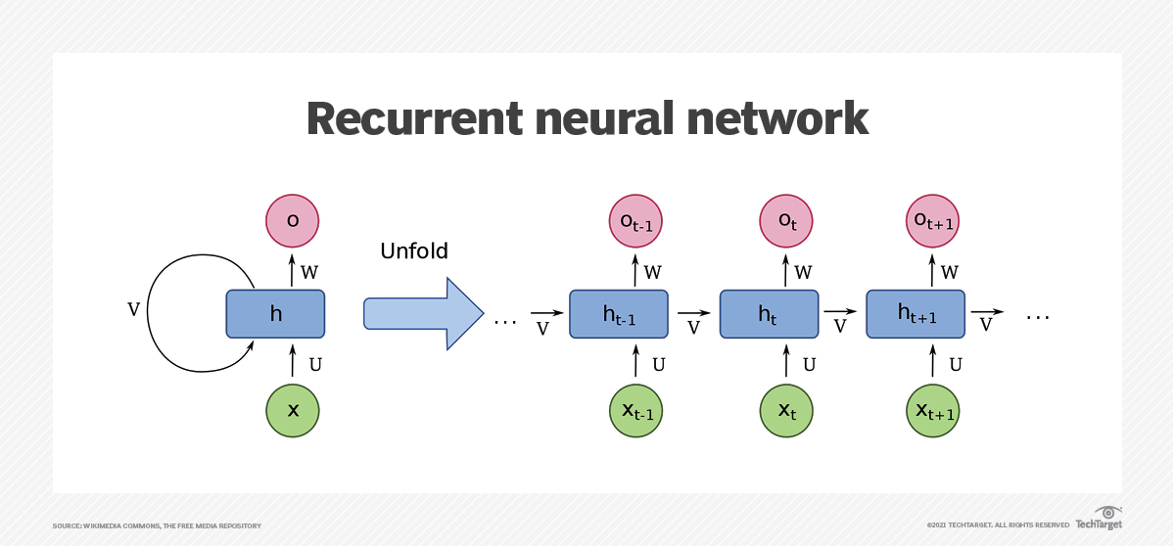
Problema gradientului infinit - RNN

Slide 12
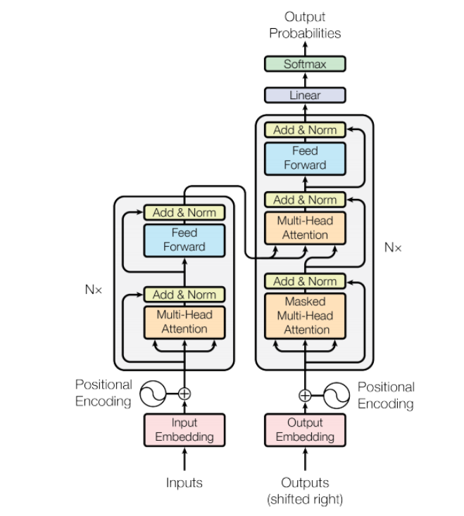
Attention Is All You Need – 2017, Vaswani et. al.

